Slide 1
Видатні живописці Іспанії

Slide 2
Своїм корінням іспанська духовна культура епохи Відродження сягає в часи реконкісти (що тривала 800 років) — національно-визвольної боротьби іспанців з арабами, які з VIII ст. намагалися завоювати Піренейський півострів. Ця боротьба визначала своєрідність історичного розвитку нації. Іспанське Відродження залишилося залежним від духовної диктатури церкви, яка здійснювала контроль над способом життя населення країни. Усе це і сформувало специфічний світогляд іспанців та знайшло своє відображення в творах митців, зокрема й у живопису. Кінець XVII ст. вважають «золотою епохою» мистецтва Іспанії. Основну увагу художники приділяли моральному образу людини, а не її тілесно-матеріальній оболонці. Вони тлумачили релігійні сюжети швидше у морально-етичному плані, ніж використовували їх, як італійці, для утвердження гармонійної краси й фізичної досконалості людини. Нагота допускалася в мистецтві тільки при зображенні постатей християнських мучеників, а оголене жіноче тіло взагалі не було предметом зображення.

Slide 3
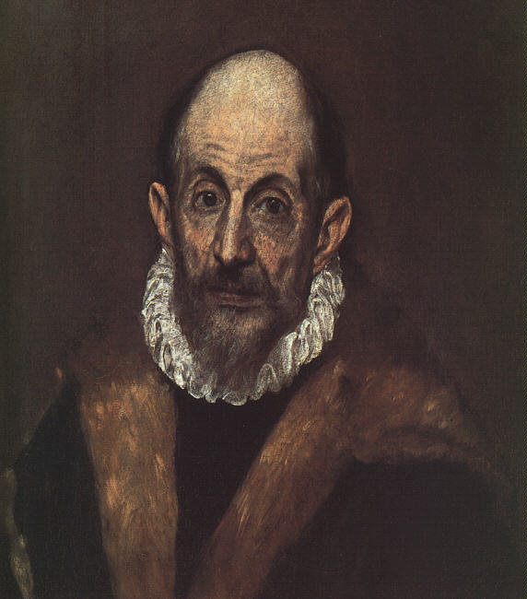
Одним зі своєрідних живописців Іспанії другої половини XVI — початку XVI ст. був Ель Греко (прізвисько художника Доменіко Теотоко- пулі, який був греком за походженням). Він народився на острові Крит у Венеціанській республіці та провів декілька років у Венеції та Римі, що позначилося на становленні його живописного таланту. Ель Греко зазнав впливу і візантійських іконописців, і майстрів італійського Відродження. Митець писав переважно на релігійні теми або в портретному жанрі, майстерно володів технікою роботи з кольором, яку використовував для передачі емоцій, душевних рухів. Колорит його картин надзвичайно багатий і насичений — на барвистій поверхні полотен спалахують помаранчеві, червоні, рожеві мазки різних відтінків; переливаються оливкові, жовті, зелені і фіолетові кольори одягу. Завдяки таланту художника все це об’єднується в єдину кольорову гармонію. У глибоко своєрідному і виразному мистецтві Ель Греко багато містики.

Slide 4
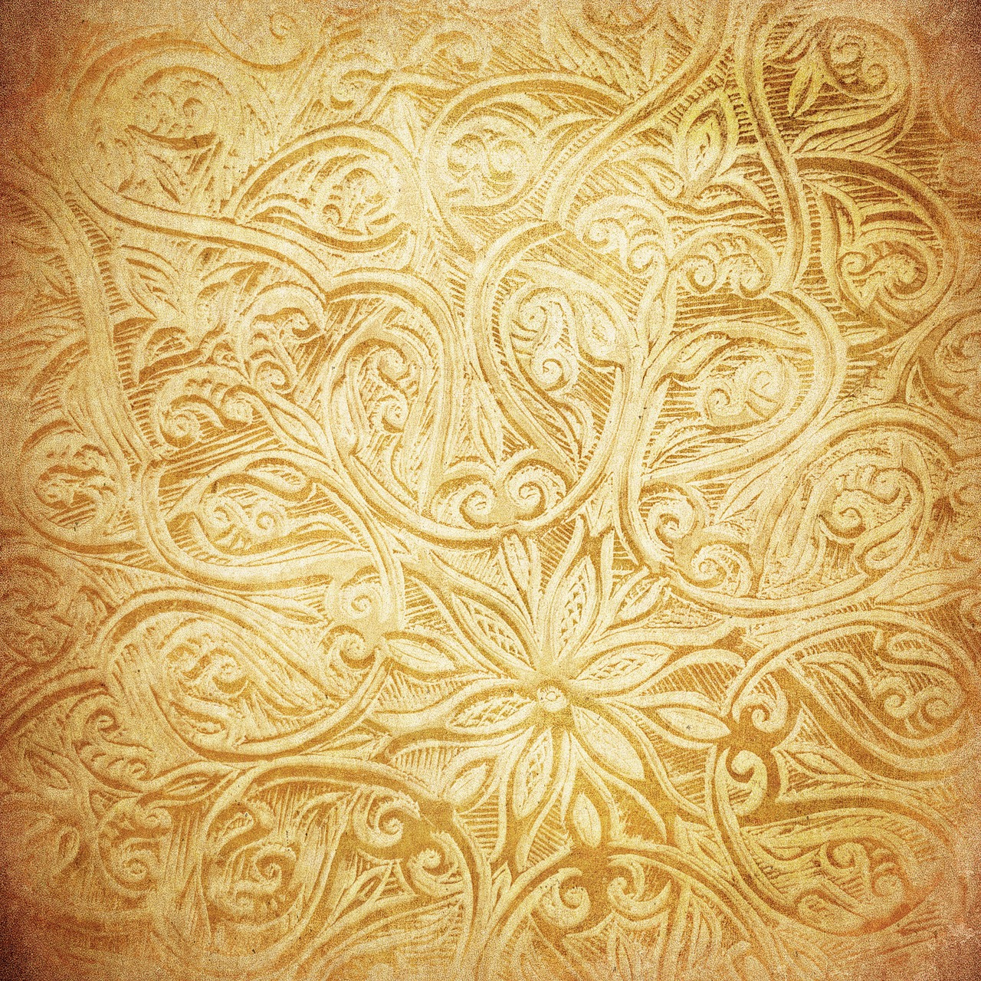
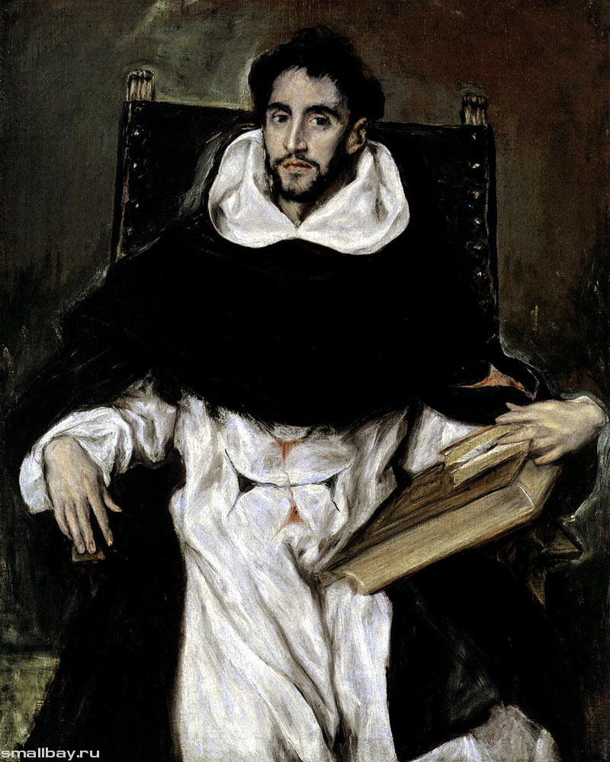
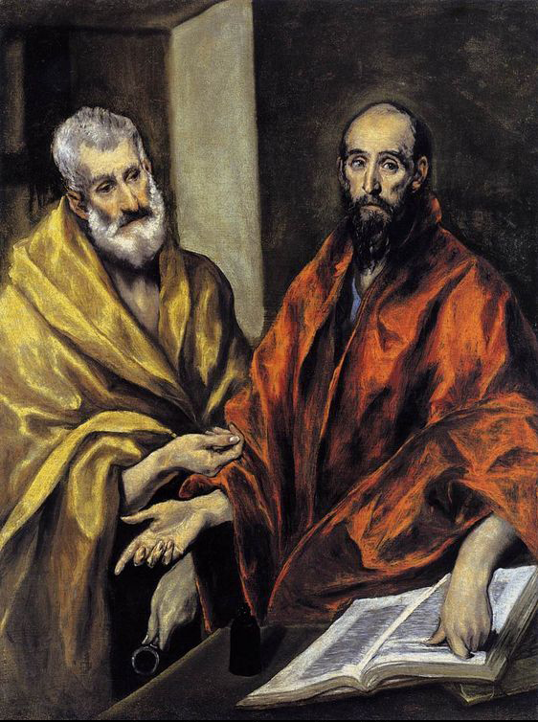
Значна частина творчого спадку Ель Греко — зображення святих. Надзвичайно добре митець писав парні композиції, побудовані на протиставленні різних характерів і темпераментів.
«Портрет монаха Ортензіо Паравісіно». У портреті ченця Ортенсіо Паравісіно, друга і шанувальника Ель Греко, підкреслена невимушена поза, благородність погляду, хворобливе обличчя, живий жест нервових рук. Художник створив дуже чистий і світлий образ ченця. Його натхненності тонко відповідає винятково вільний, побудований на грі світлотіні, стиль живописця.
«Апостоли Петро та Пав ло». На цій картині задумливість і сум Петра відтіняють енергійність та владність Павла. Він розумний, рішучий, можливо, безжалісний, що пояснюється внутрішнім вогнем, яким його наділив автор. Павлу протиставлений Петро — весь у сумнівах та роздумах: лагідний погляд, сповнена нерішучості постать розкривають складні внутрішні вагання та невирішеність якоїсь важливої проблеми. Подібне трактування відомих християнських образів було оригінальним винаходом Ель Греко.

Slide 5

Дієго Родрігес де Сільва Веласкес — найвидатніший митець «золотої епохи», періоду найбільшого культурного підйому в історії Іспанії, який припав на кінець XVI — першу половину XVII ст.
Однією з характерних особливостей творчості майстра, типового іспанця, було те, що на його полотнах майже відсутні релігійні сюжети, а ті, що він вибирав, трактуються як жанрові сцени.
Сорок років митець служив художником при дворі Філіппа IV. Але це не завадило йому йти своїм шляхом у мистецтві. Центральне місце у творчості Д. Веласкеса, безумовно, займав портрет. Його блискучі психологічні портрети (Філіппа IV, його дітей, графа Олівареса та інших придворних) сповнені гідності, вражають глибиною проникнення у внутрішній світ своїх героїв. З особливою силою це виявилось у портреті папи Інокентія X. Характерний портретний живопис Д. Веласкеса справив великий вплив на творчість мітців бароко.

Slide 6
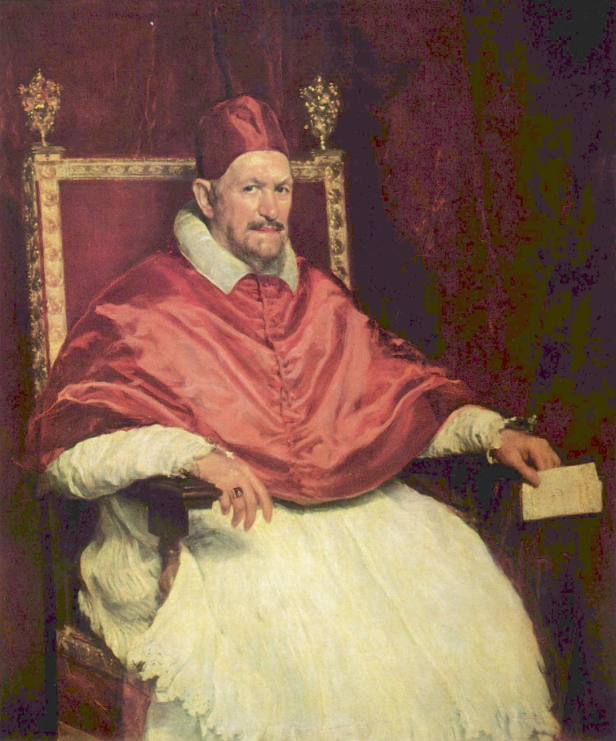
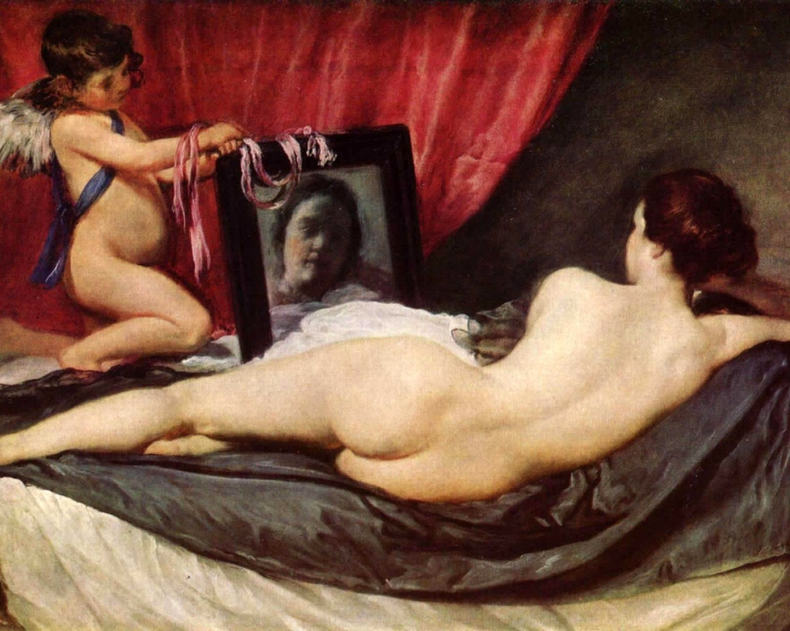
«Портрет Папи Інокентія X». Пронизливий погляд холодних світлих очей, стулені губи видають характер священика — жорстокий і цілеспрямований, а можливо, й нещадний. Натуру, яка навіть на восьмому десятку років не знає ні в чому перешкод. Сучасники твердили, що, побачивши свій портрет, папа вигукнув: «Надто правдиво!». Портрет намальований у двох тонах: білому і червоному, але червоний — з багатьма відтінками. Італійські художники копіювали «Портрет Папи Інокентія X», щоб вчитися майстерності Д. Веласкеса.
В останні десятиріччя життя Д. Веласкес створив три найвідоміші свої твори. «Венера із дзеркалом» — перше в Іспанії зображення оголеного жіночого тіла. Венера, яка лежить спиною до глядача, немовби замикає собою композицію, що, на думку дослідників, характерно для мистецтва бароко. Особливість картини — її дивовижна «насиченість повітрям».

Slide 7
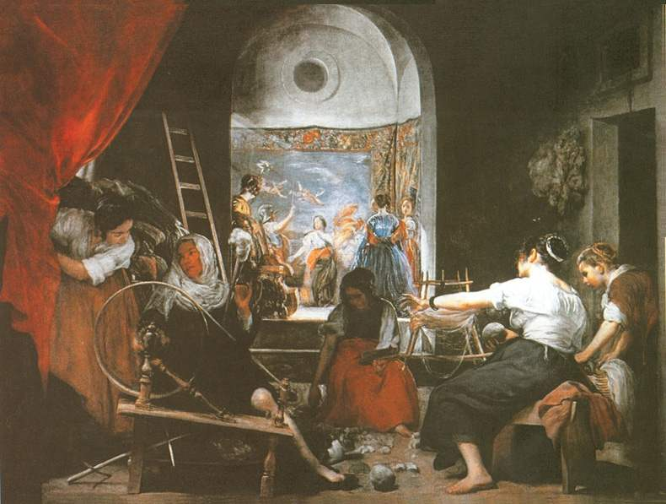
Третя з названих картин — «Прялі» — жанрова. Достоїнства колориту в роботах митця поєднувалися з ясністю та величною простотою композиції, тонким відчуттям міри. Пошук тону, проблема передачі світла й повітря, що так хвилюватиме художників XIX ст., були головними у живопису Д. Веласкеса.

Slide 8
Ф. Гойя був одним з перших і найбільш яскравих майстрів образотворчого мистецтва епохи романтизму — ідейного і художнього напряму в європейській і американській культурі кінця XVIII — першій половині XIX ст. Цей напрям характеризувався утвердженням самоцінності духовно-творчого життя особистості, зображенням сильних (найчастіше бунтарських) пристрастей і характерів, натхненної і цілющої природи. Все це відобразилося у творчості Ф. Гойї. Він писав фрески, виконав для королівської мануфактури понад 60 гобеленів з насиченими за кольором і простими за композицією сценами повсякденного життя і народних розваг. Митець створив велику серію офортів «Капричос» (80 листів з коментарями художника), що висміювала людські вади, традиційний порядок
у тодішній Іспанії. В його малюнках реальне переплітається з фантастичним, гротеск переходить у карикатуру. Офорти Ф. Гойї розкривають тему боротьби добра і зла, причому зло перемагає, тому що людські вади і духовне каліцтво плодять нечисту силу.

Slide 9
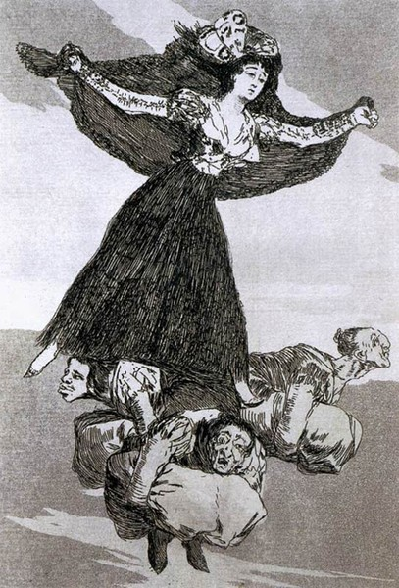
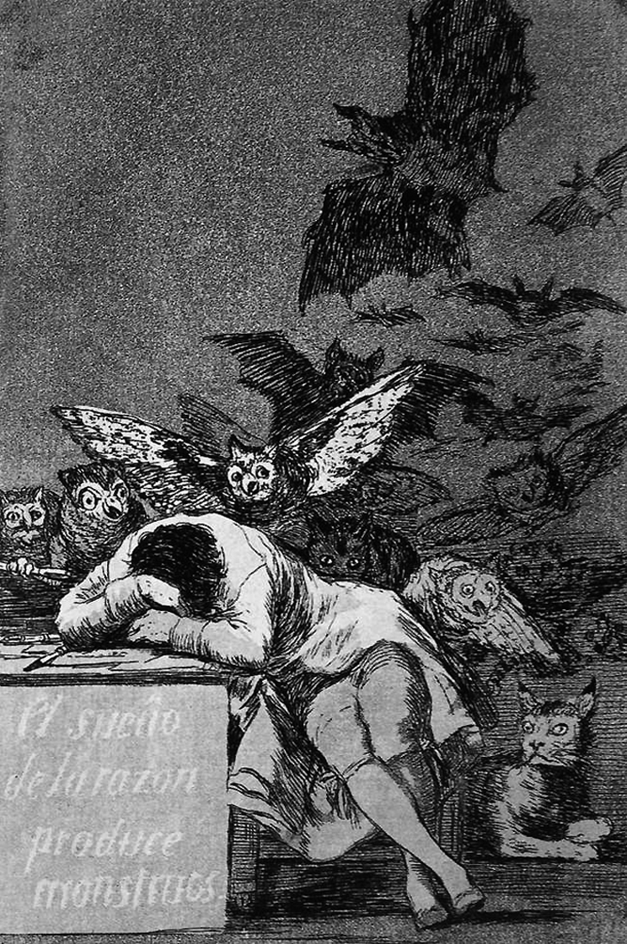
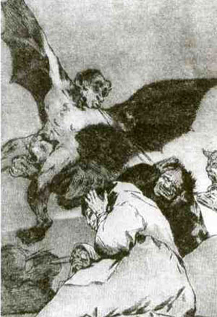
Офорти із серії “Капричос”

Slide 10
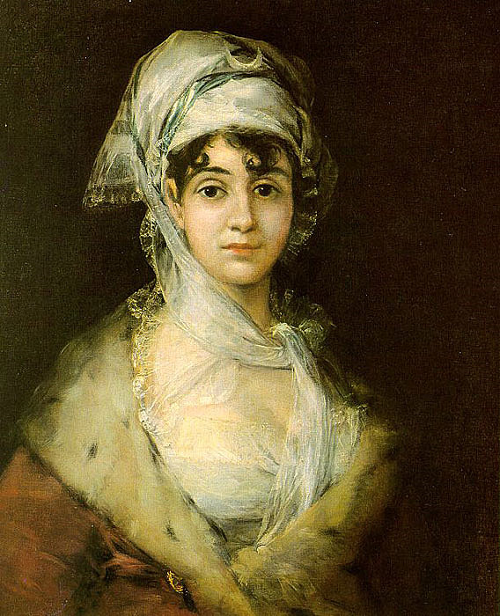
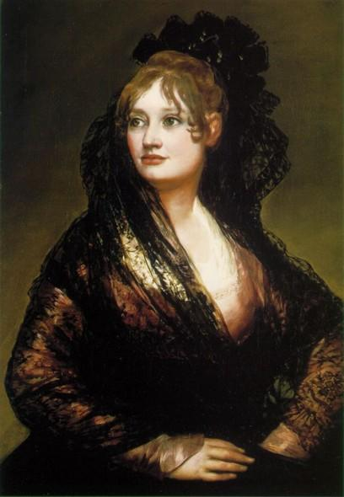
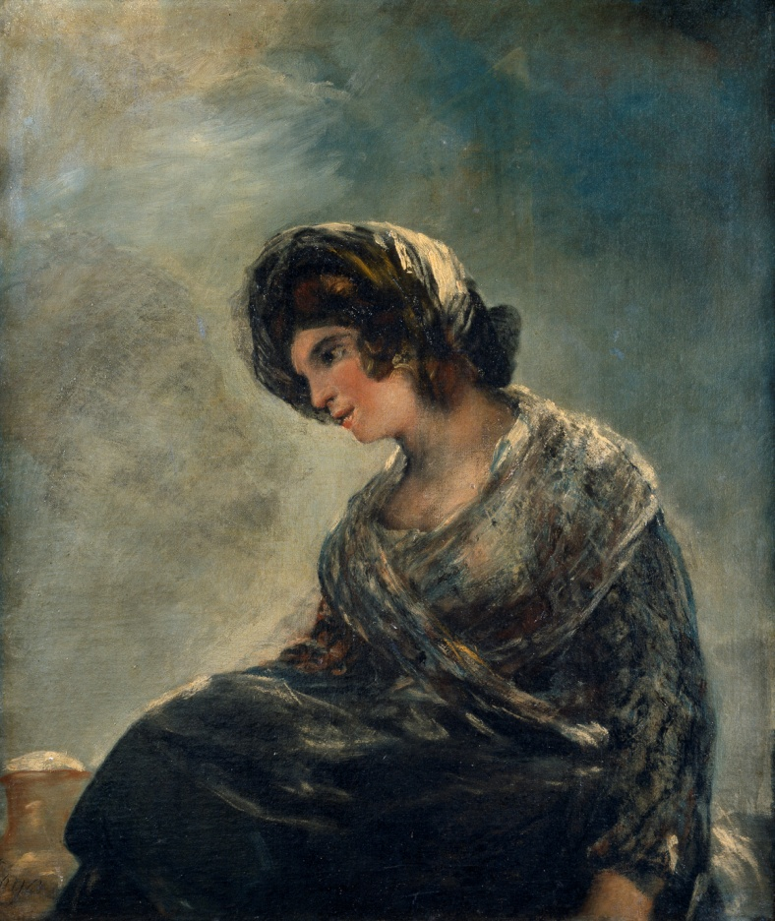
Смілива новизна художньої мови майстра, гостра виразність ліній і штрихів, контрастів світла й тіні, поєднання гротеску і реальності, алегорії та фантастики, соціальної сатири і тверезого аналізу реальності відкрили нові шляхи розвитку європейської гравюри.
“Актриса А. Сарате”
«Портрет донни
Ісабель де Порсель»
“Молочниця з Бордо”

Slide 11
Видатний художник здобув популярність і як автор портретів, що виконані у тонкій колірній гамі. У них є і тривожне почуття самотності, і виклик навколишньому, і аромат таємниці та прихованої чуттєвості. Моралістична спрямованість творів митця відповідає духу Просвітництва того періоду: на одних портретах художник іронічно зображав постаті «великих світу цього», на інших — створив образ ідеального романтичного борця за справедливість.
Глибоким історизмом, пристрасним протестом пройняті полотна Ф. Гойї, присвячені боротьбі проти французької інтервенції. Філософськи осмислюється доля народу в серії офортів «Лиха війни» (82 аркуша). На картинах із зображенням бойових дій надзвичайно трагічний реалізм образів сприяє тому, що глядач глибоко переживає жахіття війни і сприймає її як страшну катастрофу.

Slide 12

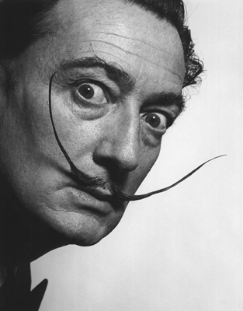
Унікальний іспанський художник та скульптор С. Далі — яскрава особистість XX ст. Його картини відомі навіть тим, хто не цікавиться живописом. Він був яскравим представником одного з напрямів епохи модернізму — сюрреалізму. Особливе значення в творчості художників цього напряму мали суміщення фантазії і реальності, марень, спогадів. Вони прагнули по-новому поставити і вирішити головні питання буття людини, переробити світ і змінити життя.

Slide 13

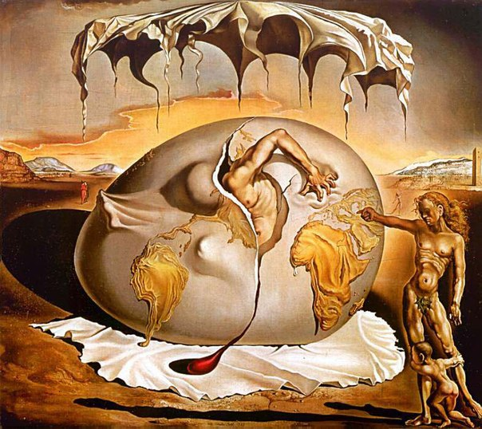
“Геополітичне немовля,що спостерігає народження нової людини”
Сюрреалізм С. Далі руйнував на своєму шляху будь-яку істину, принципи, усе, що ґрунтується на основі порядку, віри, добра, логіки, гармонії, ідеальної краси. У своїх полотнах художник відтворив усі події та суспільні явища, очевидцем яких він був: католицьку віру і науку, громадянські війни, нацизм, створення атомної бомби, сексуальну революцію тощо. Художник створював знайомі всім образи — людей, тварин, будинки, пейзажі, але поєднував їх на полотні у дивовижні гротескові композиції, шокуючи глядачів. На своїх полотнах С. Далі, як і всі сюрреалісти, часто видозмінював природні властивості речей: тверде виявлялося рідким, текучим; м’яке — таким, що окам’яніло тощо. Митець бачив світ таким, що втрачає сенс, найбільш безглуздими та мертвими видавалися йому основи розуму та моралі. С. Далі вважав: якщо йому довелося жити в такому світі, то єдине, що він міг зробити, — жити сюрреалістично.

Slide 14
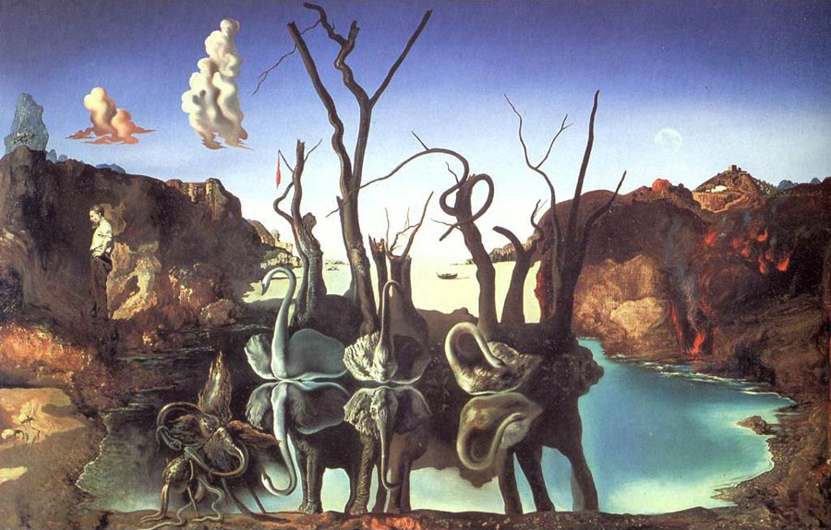
«Лебеді,що відзеркалюються у с лонах»

Slide 15
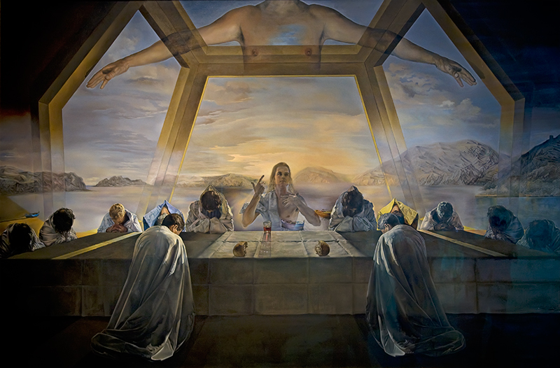
Одна з найвідоміших картин С. Далі — «Таємна вечеря». Це велике полотно (167x288 см) — справжній шедевр живопису, який зачаровує дією, особливою епічною виразністю. У ньому втілено філософсько-релігійне та естетичне кредо художника. Геометричний раціоналізм свідчить про нездоланну віру в сакральну силу числа, рятівну досконалу форму, яка для С. Далі уособлювала духовну гармонію, моральну чистоту і велич. Присутня в картині й певна комічність світосприйняття художника. Однак образна драматургія і змістовний контекст картини кожним глядачем може відчуватися і сприйматися по-різному.

